Slide 1


PsychoMetrisch Model (PMM)
Technische vergadering
14 Sep 2012
Att Psy DEFRANC

Slide 2
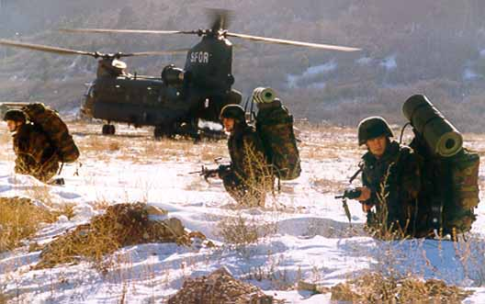

1. Classificatie
Welke sollicitanten aannemen voor welke vacature?
5 Sollicitanten
2 plaatsen Para Cdo
Pieter
Paul
Saïd
Jan
Anna
2 plaatsen Techn Avn

Slide 3
1. Classificatie
Welke sollicitanten aannemen voor welke vacature?
Wat is de wenselijkheid om een Soll aan te nemen voor een vacature?
1. Wie zal het best presteren?
2. Wie zal er tevreden zijn?
3. Is het een knelpuntvacature?
Doel PMM:
model zoekt naar de beste oplossing om zoveel mogelijk sollicitanten met een zo hoog mogelijke ‘person-job fit’ toe te wijzen aan de vacatures
daarenboven kan het rekening houden met het gevoerde wervingsbeleid
Selectieresultaten van de Soll
Evt: relevant diploma/attest
Wensen van de Soll
Wensen van Defensie

Slide 4
1. Classificatie
Twee classificatiemodellen binnen Defensie:
Parallelle Sequentiële Toewijzingsmethode (PST)
PsychoMetrisch Model (PMM):
voor Soll Kand Vrijw (Niet-EVMI)

Slide 5
2. Algemene achtergrond
Deliberatie
Classificatie
Voor sollicitanten die zich onder
de deliberatiedrempel bevinden op
één of meerdere proeven
Welke sollicitanten worden aanvaard?
Wie wordt aan welke job toegewezen?
- Obv selectieresultaten
- Gedelibereerde Soll komen in
aanmerking om geclassificeerd te worden
1. Er wordt een pay-off (wenselijkheid)
berekend voor elke combinatie Soll -job.
2. Er wordt een algoritme
gebruikt voor de toewijzing
PST
Individuele deliberatie, dmv
stemming in wervingscommissie
Pay-off: geschiktheid en wens
Algoritme: stapsgewijs
Collectieve deliberatie,
Geen commissie
Pay-off: geschiktheid, wens
& prio Def
Algoritme: globaal
PMM

Slide 6
3. Berekening van de Pay-off
Pay – off = wenselijkheid om Soll X aan te nemen voor vacature Y
PMM
PST
  Integratie van 3 gegevens:
  Geschiktheid:
    Selectieresultaten van de sollicitant
    Diploma: eventuele bonus voor een diploma/attest dat relevant is voor geschiktheid van de Soll voor de vacature
  Wensen: de mate waarin de sollicitant de vacature wenst
  Belang: het belang voor Defensie van de invulling van de vacature
  Geen integratie
  Geschiktheid:
  Selectieresultaten van de sollicitant
  Wensen: de mate waarin de sollicitant de vacature wenst

Slide 7
3. Berekening van de pay-off
1. Geschiktheid: a. Selectieresultaten
gewicht van de test (bepaald per functie)
x
Scores sollicitanten op de selectietests
Para | Tech Avn
0,30 | 0,45
0,35 | 0,35
0,10 | 0,05
0,25
 | 0,15
Test
Intelligentie
KaHo
Sport
Sport Para
Techn proef
Pieter | Paul | Saïd | Jan | Anna
80 | 70 | 80 | 80 | 75
75 | 70 | 80 | 80 | 85
80 | 70 | 70 | 60 | 50
90 | 50 | 60 | 40 | 40
40 | 50 | 60 | 90 | 80
Pay-off Tech Avn voor Jan= 0,45 x 80 + 0,35 x 80 + 0,05 x 60 + 0,15 x 90 = 80,5
 | Pieter | Paul | Saïd | Jan | Anna
Pay-Off Para | 80,75 | 65 | 74 | 68 | 67,25
Pay-Off Tech Avn | 72,25 | 67 | 76,5 | 80,5 | 78

Slide 8
3. Berekening van de pay-off
1. Geschiktheid: b. Diploma/attest
Pay-off wordt vermenigvuldigd met bonus voor relevant attest/diploma
Bonussen worden op voorhand bekend gemaakt
Model laat toe om bonussen toe te kennen, maar wordt nog niet voorzien in volgend wervingsjaar
Pay-off Tech Avn voor Jan = 0,45 x 80 + 0,35 x 80 + 0,05 x 60 + 0,15 x 90 = 80,5
bvb bonus van 1,1 voor attest mechanica in TSO
Geïntegreerde Pay-off: 80,5 x 1,1 = 88,6

Slide 9
3. Berekening van de pay-off
2. Wensen
Standaard:
Belang wens Soll = 60%
Belang geschiktheid Soll= 40%
Geïntegreerde Pay-off Tech Avn – Jan : 88,6
Pay-off * ((wens Soll/99) x 0,60) + 0,40
Jan heeft een eerste keuze voor Tech Avn
((99/99) x 0,60 )+ 0,40 = 1 Pay-off: 88,6x 1 = 88,6
Jan heeft een tweede keuze voor Tech Avn
((90/99) x 0,60 )+ 0,40 = 0,945 Pay-off: 88,6 x 0,945 = 83,7
Jan heeft een derde keuze voor Tech Avn
((80/99) x 0,60 )+ 0,40 = 0,885 Pay-off: 88,6 x 0,885 = 78,4

Slide 10
3. Berekening van de pay-off
3. Belang
Pay-off kan vermenigvuldigd worden met coëfficiënt > 1 wanneer het gaat om een knelpuntvacature
Evenwicht tussen wens Soll – wens organisatie
Jan heeft een eerste keuze voor Tech Avn
((99/99) x 0,60 )+ 0,40 = 1 Pay-off: 88,6x 1 = 88,6
x Coëfficiënt van 1,1
voor knelpuntvacature
Geïntegreerde pay-off: 88,6 x 1,1 = 97,5

Slide 11
3. Eindresultaat pay-off
Wat zou de beste oplossing zijn, per functie?
 | Para 1 | Para 2
Pieter | 90 | 90
Paul | 60 | 60
Saïd | 80 | 80
Jan | 70 | 70
Anna | 60 | 60
 | Tech 1 | Tech 2
Pieter | 70 | 70
Paul | 65 | 65
Saïd | 85 | 85
Jan | 97,5 | 97,5
Anna | 80 | 80

Slide 12
3. Eindresultaat pay-off
Wat zou de beste oplossing zijn, per functie?
 | Para 1 | Para 2
Pieter | 90 | 90
Paul | 60 | 60
Saïd | 80 | 80
Jan | 70 | 70
Anna | 60 | 60
 | Tech 1 | Tech 2
Pieter | 70 | 70
Paul | 65 | 65
Saïd | 85 | 85
Jan | 97,5 | 97,5
Anna | 80 | 80

Slide 13
4. toepassing van het classificatie-algoritme
Algoritme: model zoekt naar beste oplossing op groeps-niveau
 | Para 1 | Para 2 | Tech 1 | Tech 2 | Dummy
Pieter | 90 | 90 | 70 | 70 | 0
Paul | 60 | 60 | 65 | 65 | 0
Saïd | 80 | 80 | 85 | 85 | 0
Jan | 70 | 70 | 97,5 | 97,5 | 0
Anna | 60 | 60 | 80 | 80 | 0
 | Para 1 | Para 2 | Tech 1 | Tech 2 | Dummy
Pieter | 90 | 90 | 70 | 70 | 0
Paul | 60 | 60 | 65 | 65 | 0
Saïd | 80 | 80 | 85 | 85 | 0
Jan | 70 | 70 | 97,5 | 97,5 | 0
Anna | 60 | 60 | 80 | 80 | 0
Iedereen krijgt een job, behalve Paul
Som pay-offs = 347,5
Elke andere combinatie levert een lagere som op van pay-offs!

Slide 14
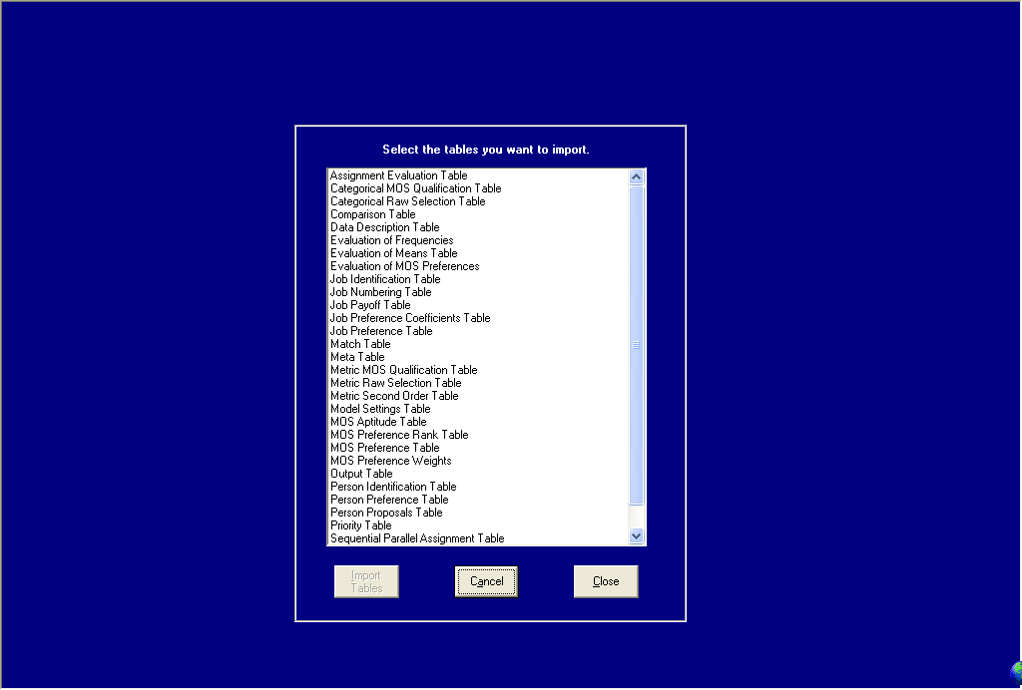
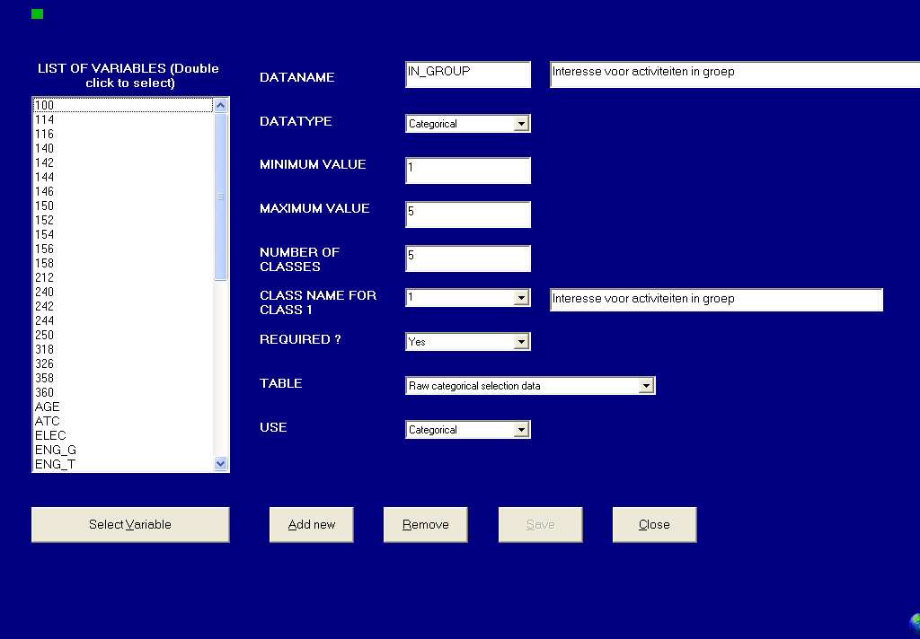
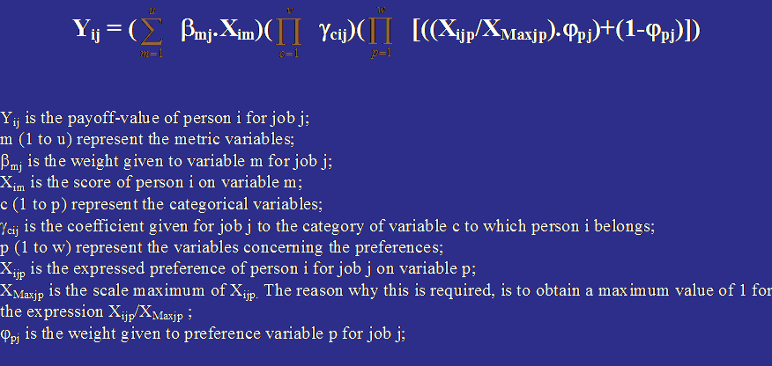
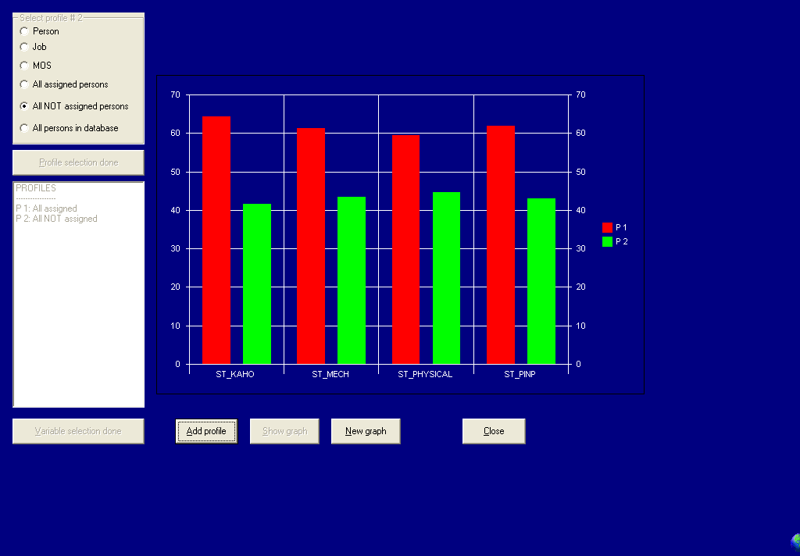
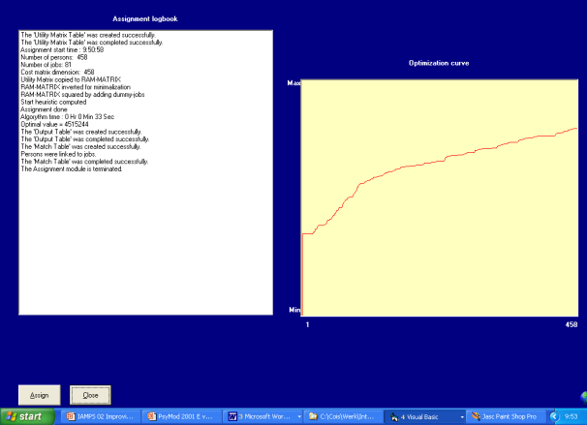
5. Werking PMM
Import data
Model definitie
Pay-off
Assess results
Classification

Slide 15
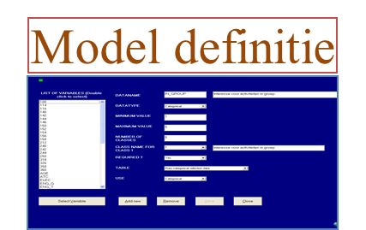
5.1. Model definitie
Per vacature:
Definiëren van de verschillende selectieproeven, hun gewichten en drempels: zelfde als in PST
Definiëren van de bonussen en hun coëfficiënten: nieuw
Definiëren van belang wens versus geschiktheid: nieuw
Definiëren van de prioriteiten van de organisatie: nieuw

Slide 16
5. Werking PMM
Import data
Model definitie
Pay-off
Assess results
Classification

Slide 17
5.1. Bis: Aanpassen Model definitie
- Indien vacatures niet ingevuld werden
- Mogelijke manieren om te komen tot een betere invulling (per vacature):
Norm verlagen: deliberatieniveau van de proef kan verlaagd worden, maar sowieso boven UD: voldoende garantie op kwaliteit Soll
Relatief belang wens versus geschiktheid kan aangepast worden: meer rekening houden met geschiktheid Soll
Prioriteiten van de organisatie kunnen aangepast worden, waarbij gestreefd wordt naar evenwicht wens organisatie – wens Soll
Sowieso wordt een Soll nooit toegewezen aan
een vacature die hij/zij niet wenst!

Slide 18
6. Verschillen tussen PMM en PST
Voordelen PMM tov PST:
  Betere integratie van geschiktheid en wensen
  Verfijning van de geschiktheid met bijkomende informatiebron (bonus voor diploma)
  Betere invulling van (knelpunt)vacatures
  Flexibiliteit: er kan rekening gehouden worden met de prioriteiten van de organisatie
Nadeel PMM tov PST:
  Meest competente sollicitanten zijn niet zeker om toegewezen te worden aan hun eerste keuze. Maar wel altijd aan een keuze die ze gevraagd hebben.

Slide 19

Vragen?

